Slide 1
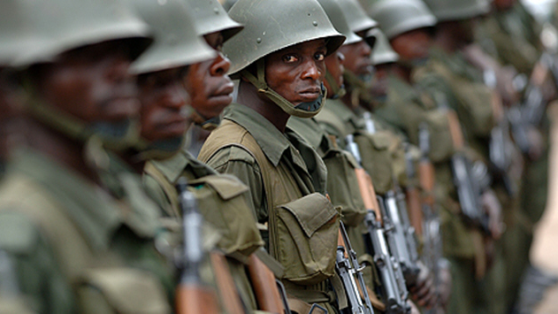
ZEMĚ GUINEJSKÉHO ZÁLIVU

Slide 2
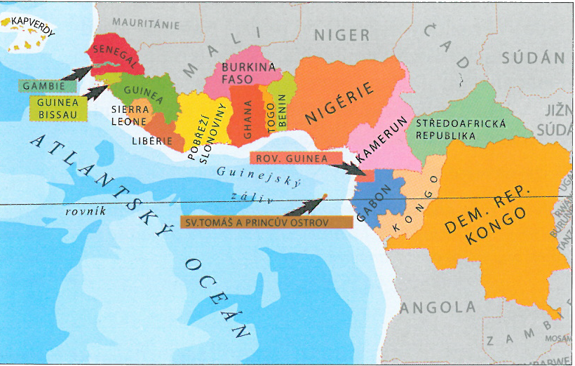
Státy Guinejského zálivu
Senegal
Gambie
Guinea Bissau
Guinea
Sierra Leone
Libérie
Pobřeží slonoviny
Burkina Faso
Úkol: Zvýrazněné státy zakreslete do slepé m.
Ghana
Togo
Benin
Nigérie
Kamerun
Rovníková Guinea
Gabon
Středoafrická republika
Demokratická republika Kongo
Kongo
Svatý Tomáš a Princův ostrov

Slide 3

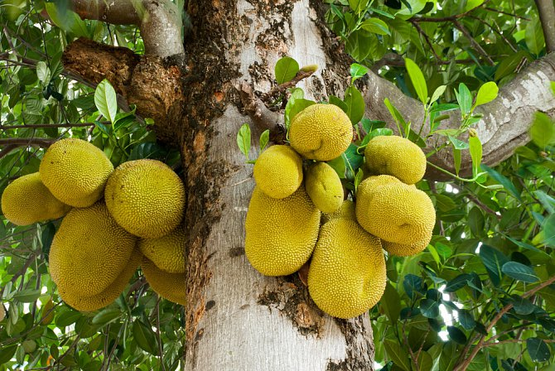
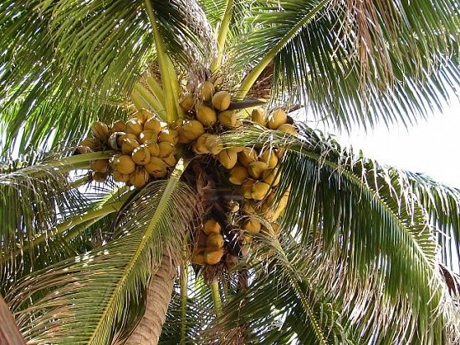
hospodářství: těžba ropy a zemního plynu
zemědělství
  plantáže: kakaovník, kávovník, kokosová palma, banánovník, kaučukovník
  pole: batáty, maniok, rýže, zelenina, chlebovník, avokádo, koření
  Aktivita: Vyhledejte, co je to maniok.
CHLEBOVNÍK

Slide 4
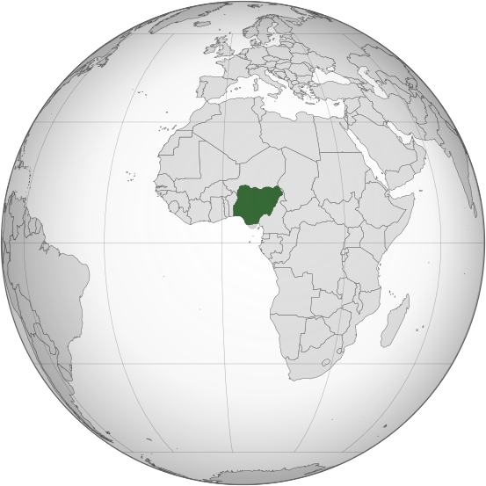

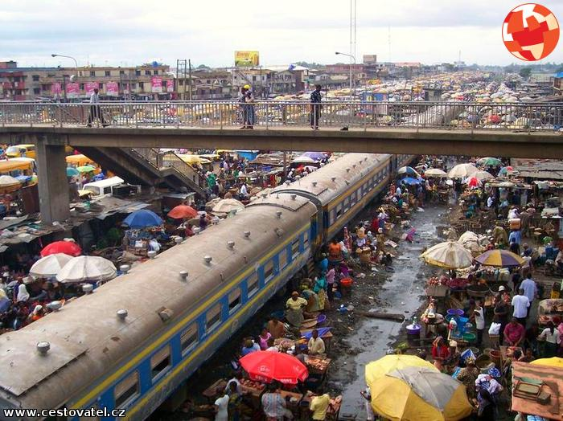
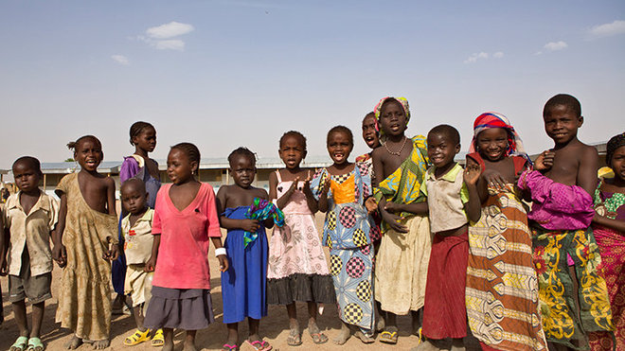
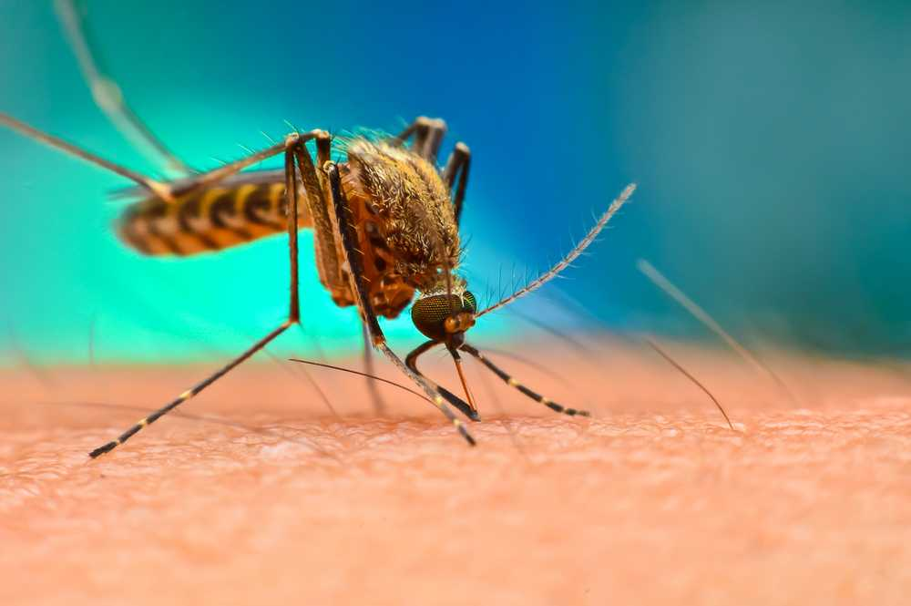
Nigérie
největší země Guinejského zálivu
převažuje zemědělství – ebenové dřevo (vývoz)
jedna z nejbohatších zemí Afriky
delta řeky Niger – komáři, přenos malárie

Slide 5

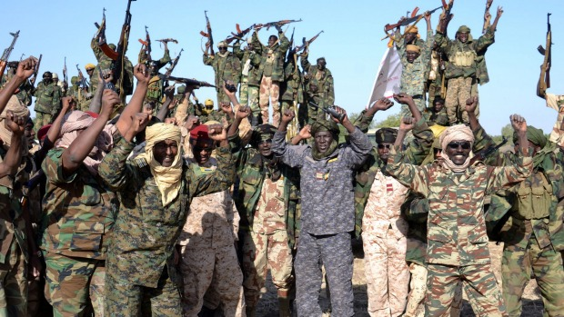
Zajímavost: Bako Haram (=západní učení je rouhání)
islamistická povstalecká skupina (hlásí se k Islámskému státu)
jejím cílem je vytvořit z Nigérie muslimský stát, který je založený na striktním výkladu práva šaría
teroristické útoky – stovky mrtvých

Slide 6


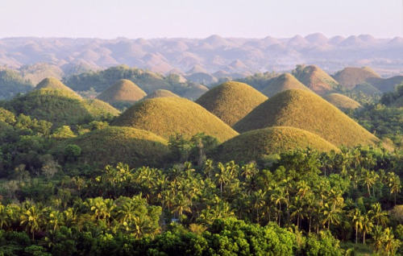
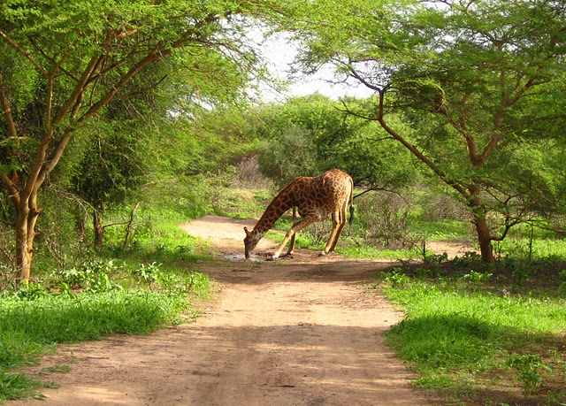
Senegal
Aktivita: Z jakého známého závodu je fotografie automobilu?

Slide 7

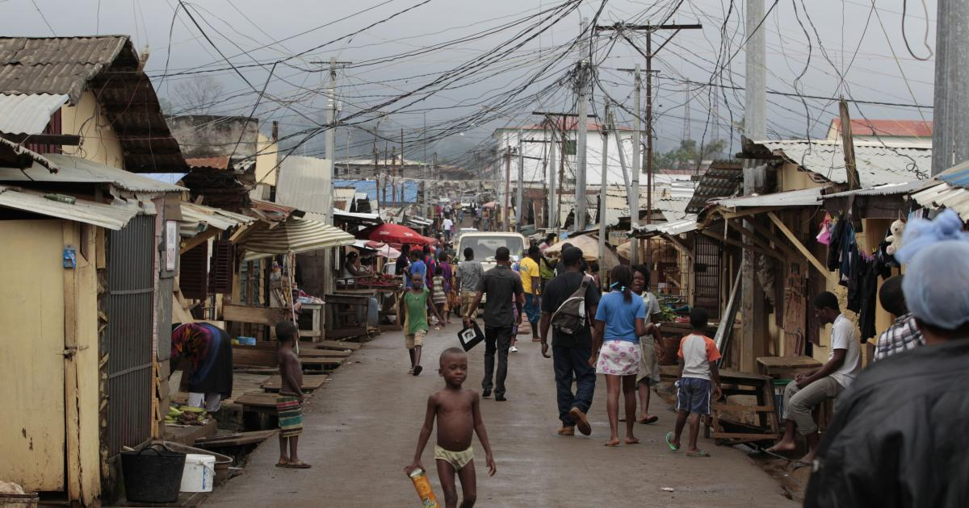
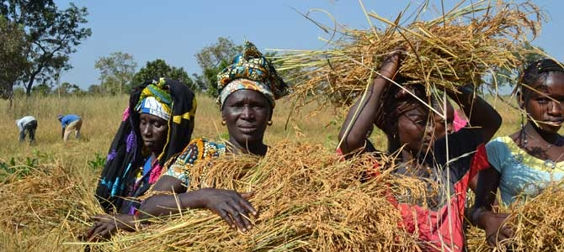
Guinea

Slide 8

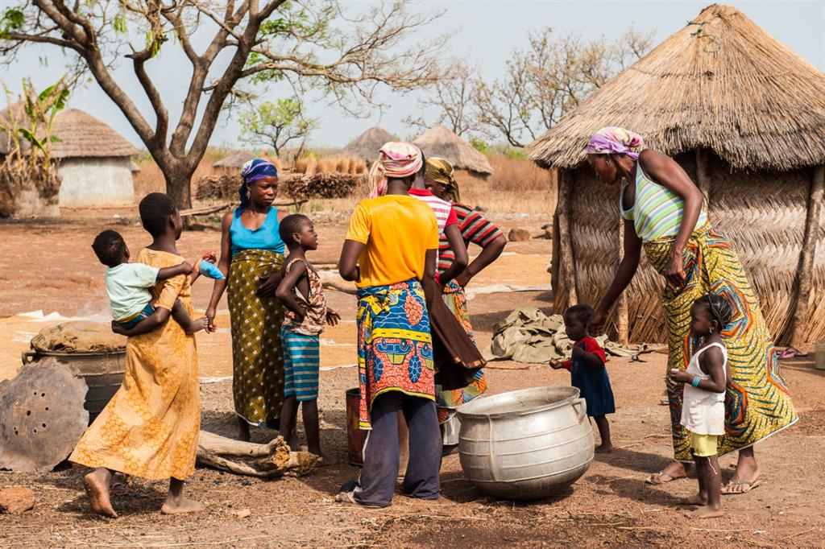
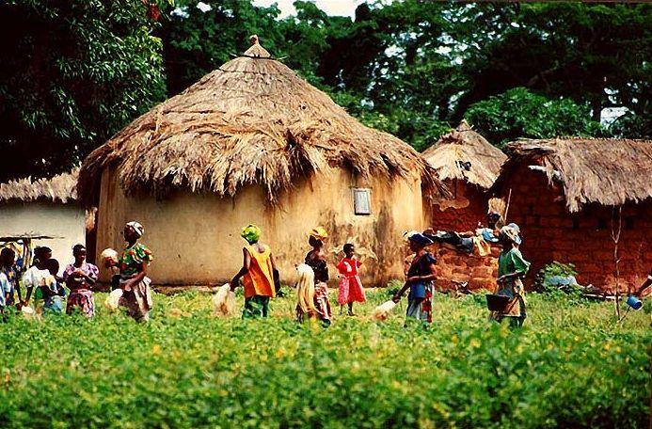
Pobřeží slonoviny

Slide 9

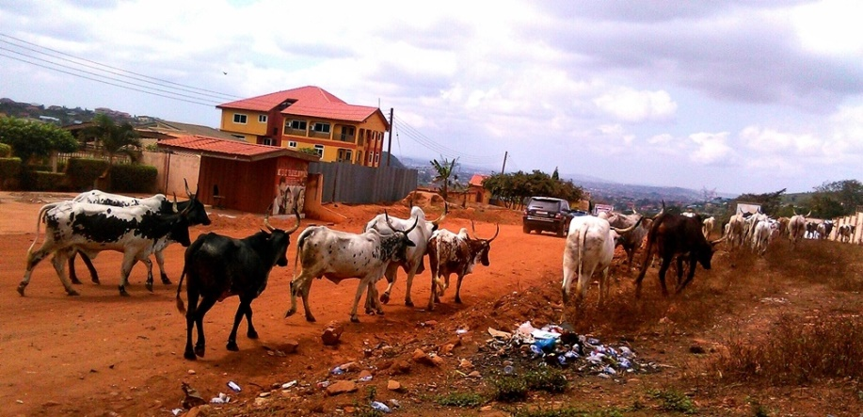
Ghana

Slide 10

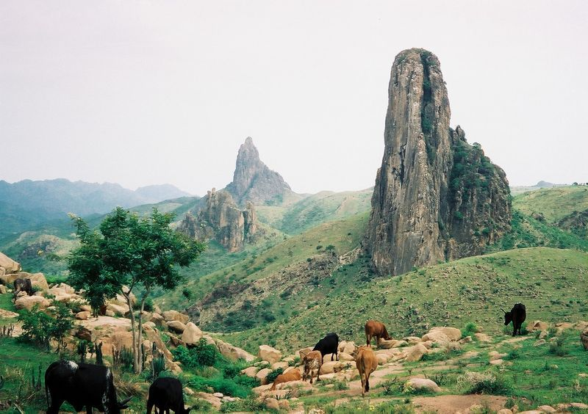
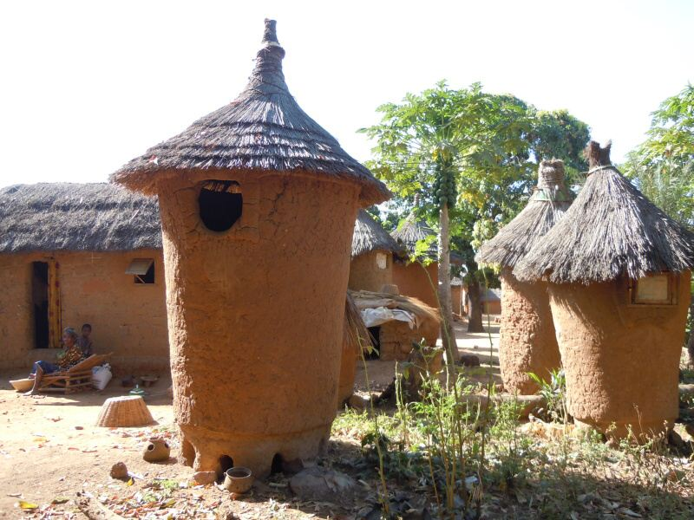
Kamerun

Slide 11

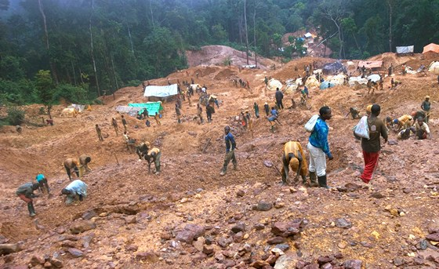
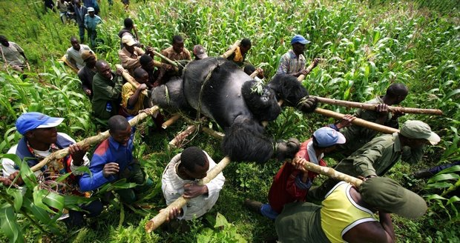

Demokratická republika Kongo

